Slide 1
IL RISVEGLIO DELLA FALDA

Slide 3
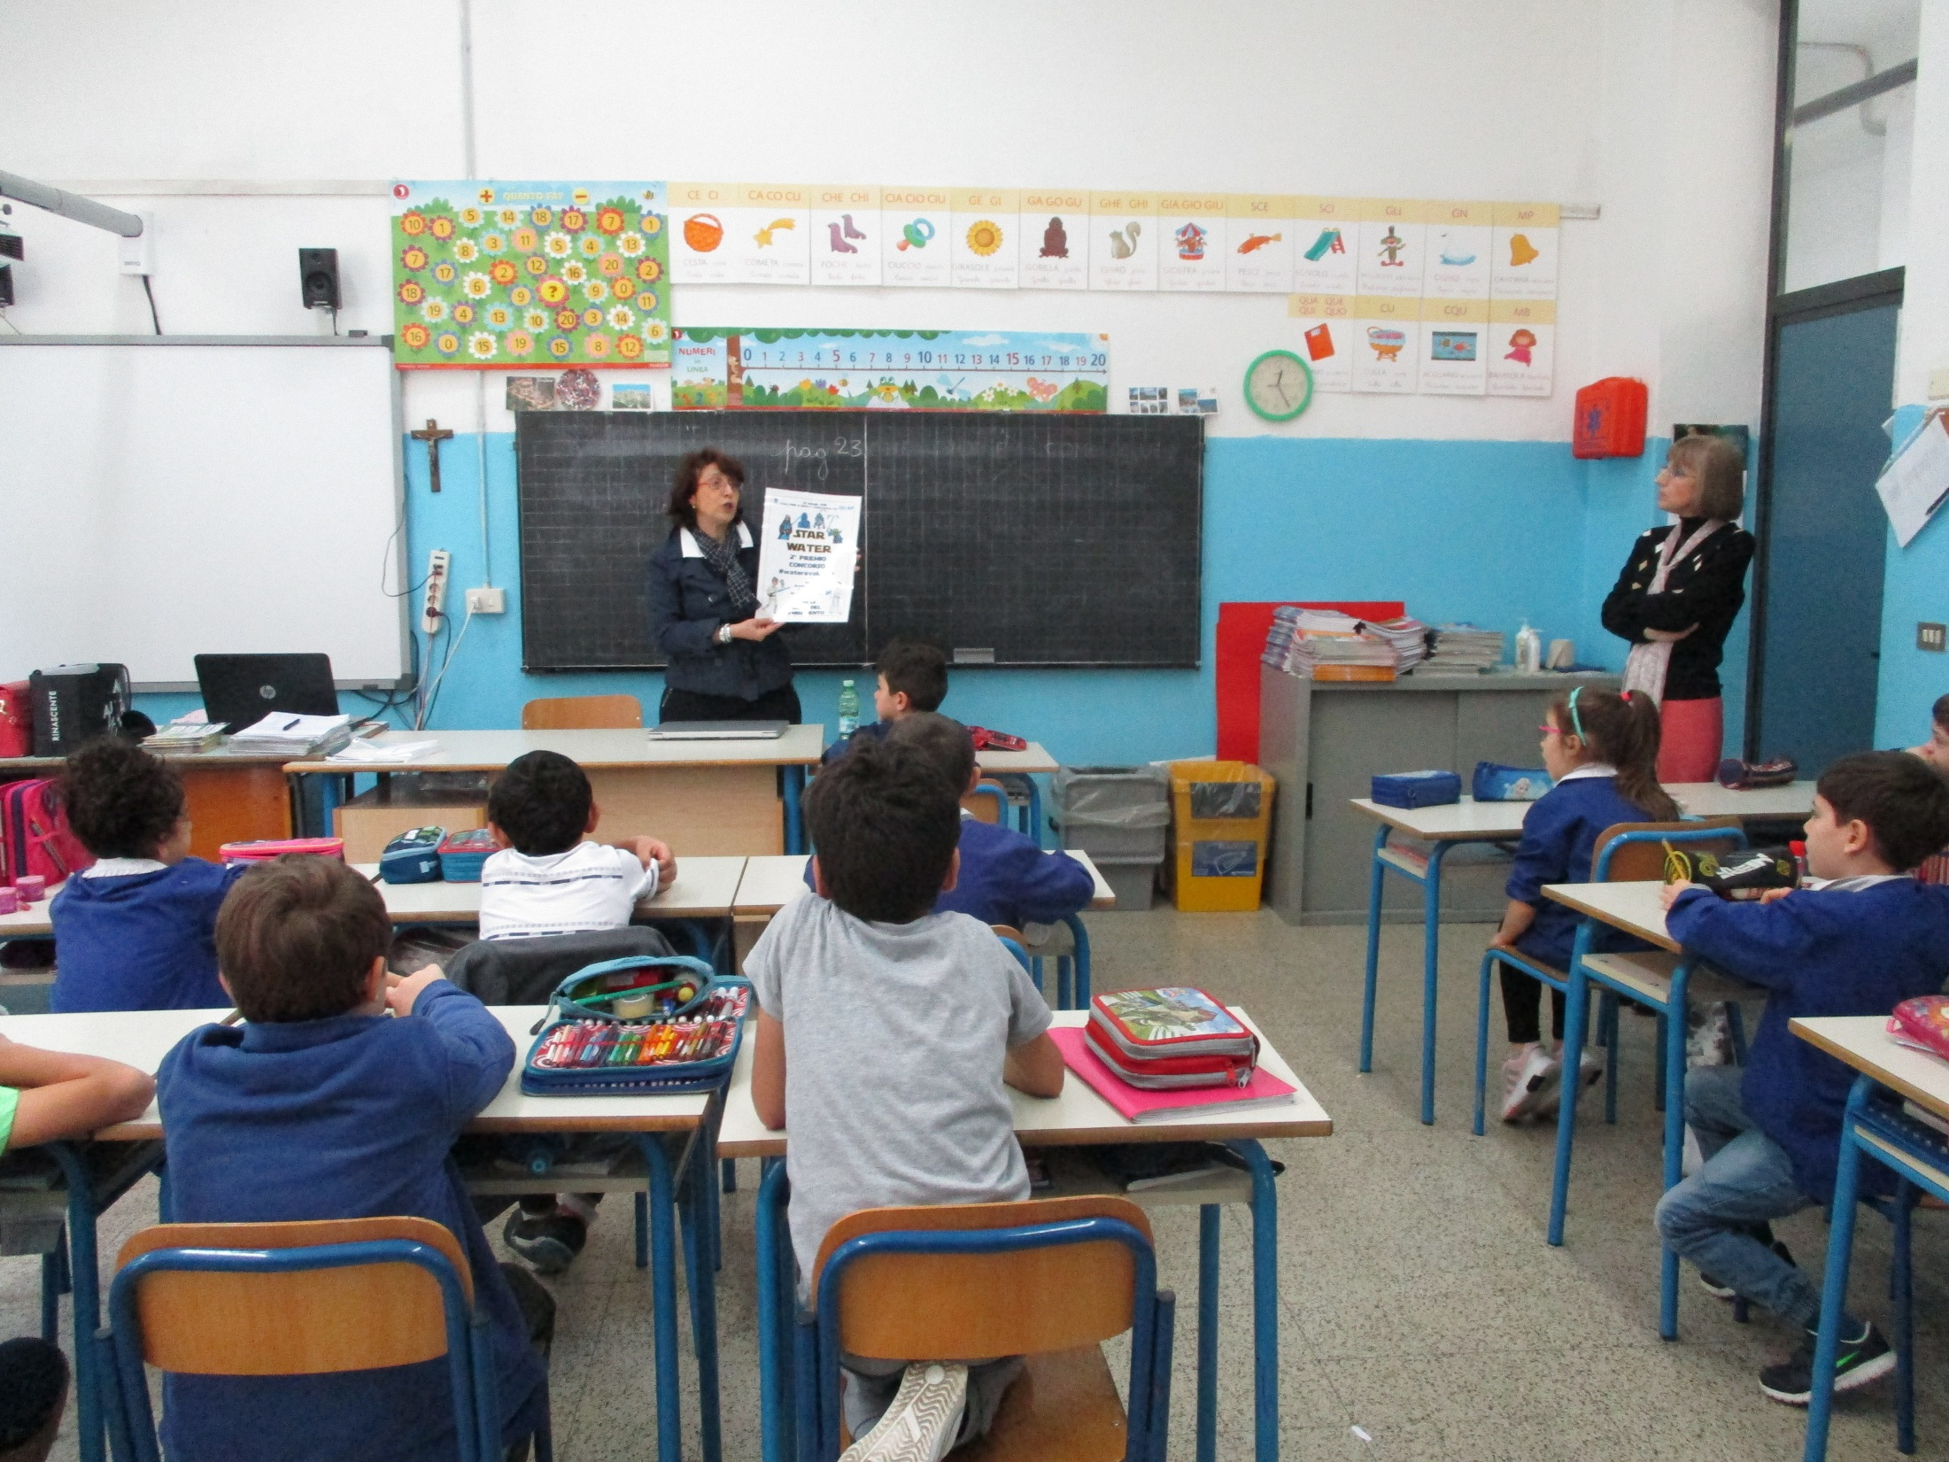

Slide 4
